Slide 1

TÜRKİYE’ DE ÇEVRE SORUNLARI
Muharrem Arif AKINCI
13041310001

Slide 2
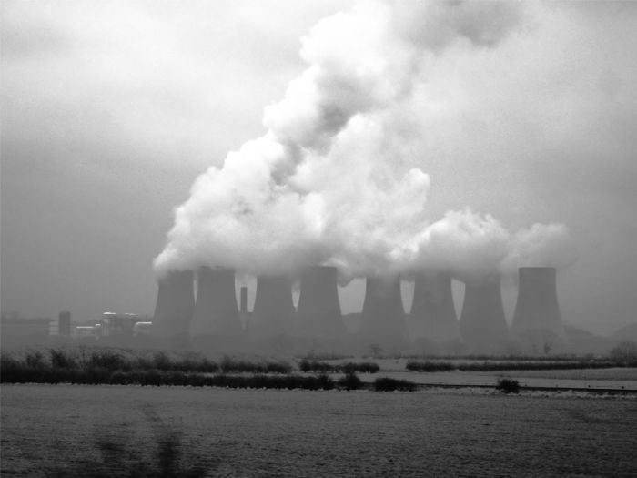
Çevre, en genel anlamıyla bir canlının yaşam ortamı olarak tanımlanmaktadır.
Dolayısıyla canlı bir varlık olan doğanın canlı bir varlık olan insan ile sürekli birlikte olması gerekmektedir.

Slide 3

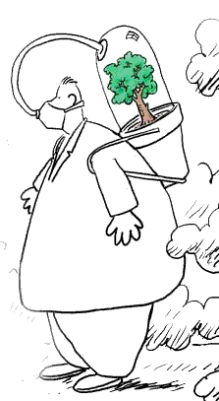
Çevre sorunları, yaşamla ilgili gereksinimlerin karşılanmasını güçleştiren veya olanaksızlaştıran engellere ilişkin sorunlardır. Bu engellere çevre kirliliği denilmektedir (Çevre Bakanlığı, 1991, 47).

Slide 4
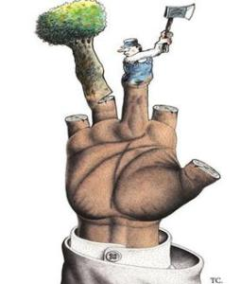
Çevre, yaşamlarını devam ettirmek için ona muhtaç olan insanlar tarafından tahrip edilmektedir. İnsanlar çevreye zarar vererek ne kadar büyük bir yanlışın içinde olduğunun farkında bile değillerdir.

Slide 5

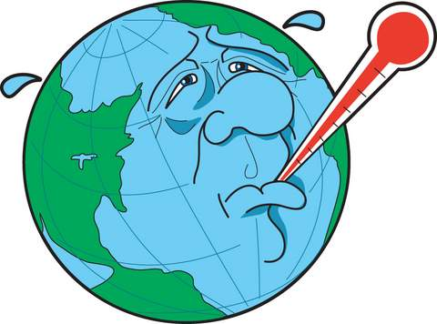
Ülkemizdeki Başlıca Çevre Sorunları
Dünya Doğayı Koruma Vakfının (WWF) yaptığı araştırmaya göre çevre kirliliğinin %50 si son 35 yılda oluşmuştur.

Slide 6
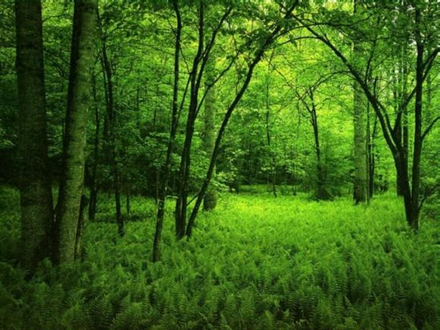
Dolayısıyla ülkemizin hali hazırda devam eden çevre sorunları ileride daha da büyüyerek devam edecektir.
Bu durumun en büyük göstergesi ortaya çıkan plansız kentleşme ve plansız sanayileşmedir.

Slide 7
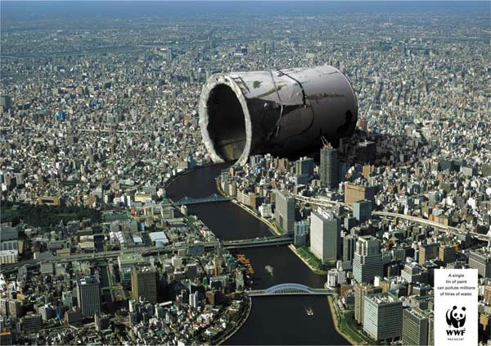
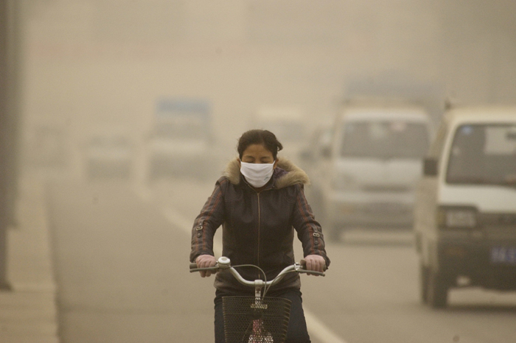
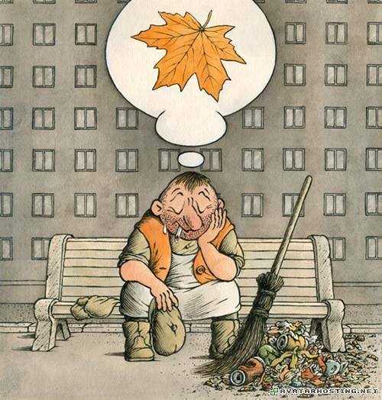

Slide 8
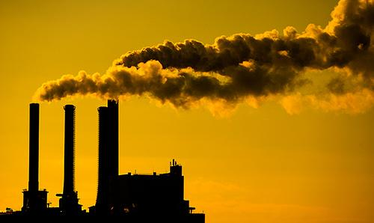
Hava kirliliği,canlıların sağlığını olumsuz yönde etkileyen ve maddi zararlar meydana getiren havadaki yabancı maddelerin, normalin üzerinde miktar ve yoğunluğa ulaşmasıdır.

Slide 9
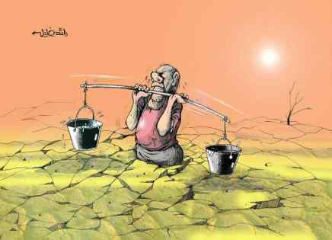
Su kirliliği denince akla suyun kullanılmayacak derecede bozulması gelir. Yani bununla suya inorganik, organik, radyoaktif maddelerin karışması söylenmektedir.

Slide 10
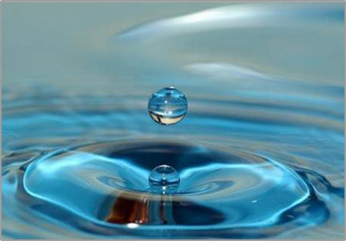
Ancak çeşitli çevre problemleri su kirliliğini de tetiklemektedir.Su kirliliğiyle ilgili çok önemli çalışmalar yapılmaktadır, hatta 2013 yılı Birleşmiş milletler tarafından ‘Su yılı’ ilan edilmiştir.

Slide 11
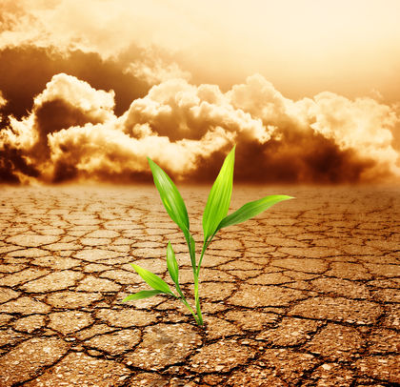
Toprak kirliliği,insan etkinlikleri sonucunda, toprağın fiziksel, kimyasal, biyolojik ve jeolojik yapısının bozulmasıdır.

Slide 12
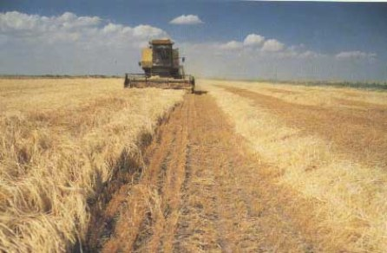
Söz konusu kirliliğin, toprakta yanlış tarım teknikleri ve fazla gübre ile tarımsal mücadele ilaçları kullanma, zehirli ve tehlikeli maddeleri toprağa bırakma sonucunda ortaya çıktığı belirtilmektedir (Türküm,2003,10).

Slide 13
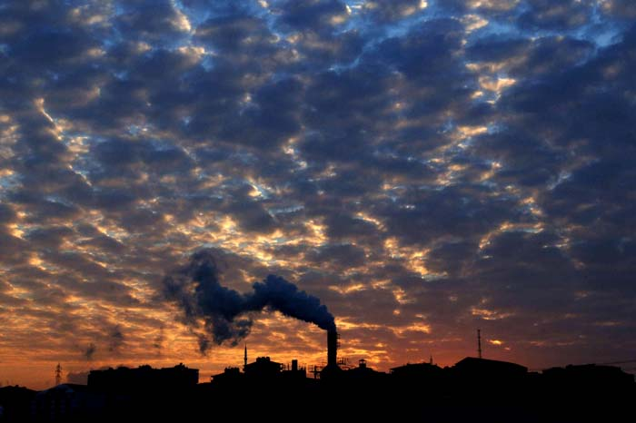
Sonuç olarak; daha rahat bir yaşam sürme uğruna yapılan sorumsuzluklar hem doğaya hem de gelecek nesillere yapılan bir haksızlıktır. Çevre sorunları ve çevre kirliliği insanların tek güvencesi olan doğayı yok etmektedir.

Slide 14

Bu sadece kişisel değil küresel bir probleme dönüşmüştür.Bu problem ancak ve ancak insanların bu konuda bilinçlenip duyarlı davrandıklarında çözüme kavuşacaktır.

Slide 15
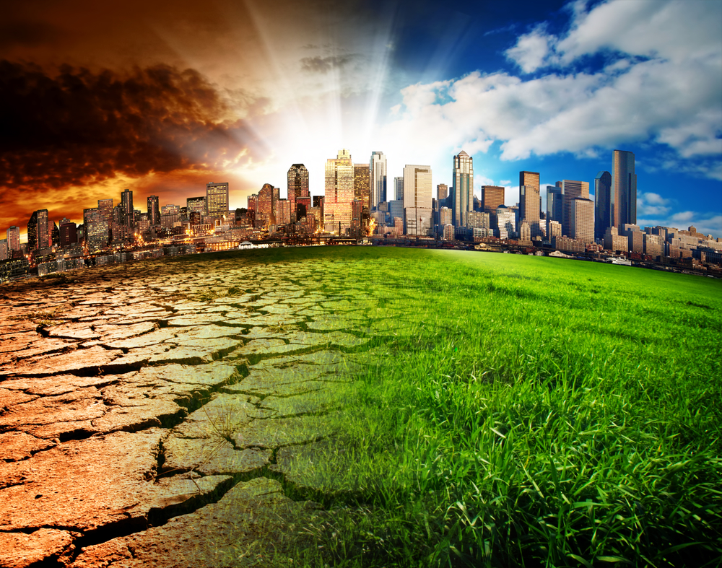
Teşekkür Ederim…

